Slide 1
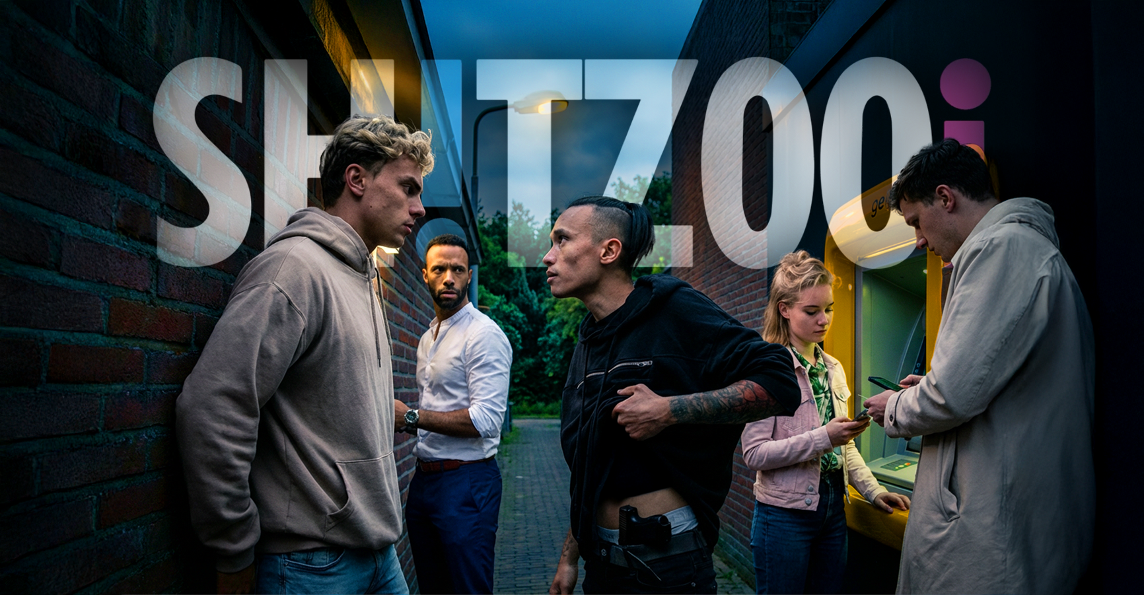
SNEL GELD
versie januari 2026
© 2026 Kocon / Annebeth Moolenburgh

Slide 2
Beginscène kijken (5 min.)
Dit doe je klassikaal
LES 1
Film 1 kijken (± 25 min.)
Individueel kijken naar gekozen personage
SNEL GELD
SHITZOOI
Lesprogramma
Film 2 kijken (± 15 min.)
Individueel kijken naar gekozen personage
Einde kijken (± 5 min.)
LES 2
Kijk klassikaal hoe het verhaal afloopt
Vragen beantwoorden
Herken je thema’s uit de film?
versie januari 2026
© 2026 OKO / Annebeth Moolenburgh

Slide 3
LES 1
Bekijk de beginscène klassikaal
Op het smartboard – duurt 5 minuten
Bekijk de beginscène van film 1 op:
www.shitzooi.com/snelgeld/intro
Klaar?
Scan de codes aan het einde van de scène voor de individuele keuze / of op de volgende dia

Slide 4


LES 1
www.snelgeld.shitzooi.com/snelgeld/keuze
Pak je oortjes
of koptelefoon
Scan deze QR-code
of ga naar de link daarboven,
of scan de codes aan het einde van de beginscène
Kijk film 1
± 25 minuten
Loopt de film vast? Zie lesbrief van mentor / begeleider

Slide 5
Klaar met kijken?
Beantwoord alvast deze drie vragen en schrijf de antwoorden op.
Wat is volgens jou een geldezel?
Hoe werd je personage benaderd door criminelen?
Door welke methodes kwam je klem te zitten?
Denk je dat dit jou zou kunnen overkomen?
In de volgende mentorles gaan we verder.

Slide 6
LES 2
Welkom terug!
In de vorige les heb je een mail gehad van de bank,
waarin te lezen was dat je bankrekening is geblokkeerd.
We gaan individueel verder met de film.
Kies in deze les weer hetzelfde personage.

Slide 7
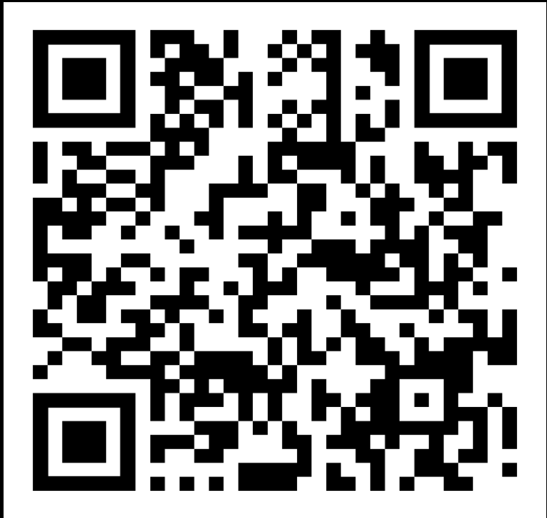
www.snelgeld.shitzooi.com/snelgeld/keuze2
Pak weer je oortjes
of koptelefoon
Scan deze QR-code
of ga naar de link daarboven
Kies hetzelfde personage
Doorloop alle stappen om een bankrekening te openen met de gegevens van je personage.
Kijk film 2
± 15 minuten
Loopt de film vast? Zie lesbrief van mentor / begeleider

Slide 8
Klaar met kijken?
Doe dan rustig iets voor jezelf, tot de anderen ook klaar zijn.
Daarna gaan we klassikaal kijken naar het laatste deel van de film.

Slide 9
LES 1
Bekijk het laatste deel van film 2 klassikaal
Op het smartboard – duurt ± 5 minuten
Ga naar de link
Zet het einde van de film aan: 3. gezamenlijke eindscène
www.shitzooi.com/snelgeld/slot
Klaar?
Ga naar de volgende dia voor de vragen.

Slide 10
8
?
?
VRAGEN
Mentor / begeleider:
Er staat een printbestand met alle vragen en opdrachten in de Shitzooi-portal.
Het kan ook klassikaal via deze PowerPoint.

Slide 11

SNEL GELD
Wat is volgens jou zwart geld?
A. Geld waarover geen belasting wordt betaald
B. Vies geld
C. Geld verkregen uit misdrijven, bijvoorbeeld
drugshandel
D. Meerdere van bovenstaande antwoorden,
namelijk: _____________
1
MEERKEUZE
VRAGEN
/ 4

Slide 12
SNEL GELD
!
!
Wat is volgens jou zwart geld?
Antwoorden [A] en [C] zijn juist.
Zwart geld: inkomsten of vermogen waarover geen belasting is betaald aan de belastingdienst. Het kan gaan om "gewoon" zwart geld (legaal werk, maar niet aangegeven, zoals zwartwerk) of "pikzwart" geld (afkomstig van misdrijven zoals drugshandel of oplichting).
Geld waarover geen belasting wordt betaald
Vies geld
Geld verkregen uit misdrijven, bijvoorbeeld drugshandel
Meerdere van bovenstaande antwoorden, namelijk: _____________
1
MEERKEUZE
VRAGEN
/ 4

Slide 13
SNEL GELD
Wat is volgens jou een geldezel?
A. Iemand die werkt bij het geldtransport
B. Iemand die geld op zijn rekening laat storten door
criminelen
C. Iemand die drugs dealt
D. Meerdere van bovenstaande antwoorden,
namelijk: _____________
2
MEERKEUZE
VRAGEN
/ 4

Slide 14
SNEL GELD
!
!
Wat is volgens jou een geldezel?
Antwoord [B] is juist:
Een geldezel wordt ook wel een money mule of katvanger genoemd.
Het zijn mensen die worden geronseld om hun rekening te laten misbruiken door criminelen. Als mensen hun bankpas/rekening en pincode geven, storten criminelen zwart geld op de rekening van deze geldezels.
Iemand die werkt bij het geldtransport
Iemand die geld op zijn rekening laat storten door criminelen
Iemand die drugs dealt
Meerdere van bovenstaande antwoorden, namelijk: _____________
2
MEERKEUZE
VRAGEN
/ 4

Slide 15
SNEL GELD
Waarom storten criminelen geld op de bankrekening van een geldezel?
A. Door het steeds naar een andere rekening te
storten, wassen ze het zwarte geld wit
B. Zo blijven zij zelf buiten beeld, ze willen het niet
op hun eigen rekening
C. Zo sparen ze rente bij verschillende banken
D. Meerdere van bovenstaande antwoorden,
namelijk: _____________
3
MEERKEUZE
VRAGEN
/ 4

Slide 16
SNEL GELD
!
Waarom storten criminelen geld op de bankrekening van een geldezel?
!
Antwoorden [A] en [B] zijn juist.
Door het geld steeds van rekening naar rekening te storten is het niet meer traceerbaar. Zo wordt het zwarte geld wit gewassen. Dan kan het zwarte geld worden uitgegeven zonder dat het opvalt. De criminelen en de oorsprong van het geld blijven buiten beeld.
Door het steeds naar een andere rekening te storten, wassen ze het zwarte geld wit
Zo blijven zij zelf buiten beeld, ze willen het niet op hun eigen rekening
Zo sparen ze rente bij verschillende banken
Meerdere van bovenstaande antwoorden, namelijk: _____________
3
MEERKEUZE
VRAGEN
/ 4

Slide 17
SNEL GELD
Wat is snel geld?
A. Hetzelfde als zwart geld
B. Makkelijk veel geld verdienen, door bijvoorbeeld
drugs dealen, marktplaatsfraude, tikkies te sturen
naar ouderen etc.
C. Het geld van iemand die al jong carrière heeft
gemaakt
D. Meerdere van bovenstaande antwoorden,
namelijk: _____________
4
MEERKEUZE
VRAGEN
/ 4

Slide 18
SNEL GELD
!
!
Wat is snel geld?
Hetzelfde als zwart geld
Snel en makkelijk veel geld verdienen, door bijvoorbeeld drugs dealen, marktplaatsfraude, tikkies te sturen naar ouderen etc.
Het geld van iemand die al jong carrière heeft gemaakt
Meerdere van bovenstaande antwoorden, namelijk: _____________
Antwoord [B] is juist.
Dit zijn voorbeelden van manieren waardoor je snel en zogenaamd makkelijk rijk zou kunnen worden. Maar je krijgt er net zo snel en makkelijk grote problemen door!
4
MEERKEUZE
VRAGEN
/ 4

Slide 19
!
!
Klinkt iets te mooi om waar te zijn?
Dan is dat ook zo!
Snel én makkelijk geld verdienen bestaat echt niet.

Slide 20
SNEL GELD
Een geldezel is zich altijd bewust van het feit dat er illegaal geld op zijn rekening staat.
Juist
Onjuist
1
STELLINGEN
/ 2

Slide 21
SNEL GELD
!
!
Een geldezel is zich altijd bewust van het feit dat er illegaal geld op zijn rekening staat.
Antwoord: onjuist
Soms doen geldezels mee voor het verkrijgen van snel geld.
Maar soms weten geldezels niet dat hun rekening gebruikt wordt voor criminele activiteiten. Ze lenen hun gegevens uit om te helpen, of hebben het niet helemaal door.
Juist
Onjuist
1
STELLINGEN
/ 2

Slide 22
SNEL GELD
Een geldezel is altijd strafbaar, ook als hij zich niet bewust was van het illegale geld.
Juist
Onjuist
2
STELLINGEN
/ 2

Slide 23
!
!
SNEL GELD
Een geldezel is altijd strafbaar, ook als hij zich niet bewust was van het illegale geld.
Antwoord: juist
Jij bent te allen tijde verantwoordelijk voor wat er op jouw rekening gebeurt.
Staat er zwart geld op? Dan heeft dat altijd gevolgen, ook al wist je het niet:
Je moet het geld altijd terugbetalen aan het slachtoffer van de fraude, ook al was jij niet de dader
Je kan naar Halt moeten, of zelfs naar de rechter
Je kan problemen krijgen met de bank en je rekening
Juist
Onjuist
2
STELLINGEN
/ 2

Slide 24
!
!
Deel dus nooit je bankgegevens. Deze zijn privé en van jou alleen.
Denk nooit - Ze pakken me toch niet! - want er is heel veel controle op onlinebankgedrag.
Verhoog je je limiet? Komt er een groot bedrag op je rekening? Dan start de bank automatisch een onderzoek.

Slide 25
SNEL GELD
Wat open vragen nu:
Hoe werd jouw personage benaderd door criminelen?
En door welke methodes kwam je klem te zitten?
1
OPEN
VRAGEN
/ 2

Slide 26
!
!
SNEL GELD
Korte samenvatting:
Via internet, door chantage, door zakelijke praatjes: ‘je kan makkelijk geld verdienen’, door bedreiging met wapens.
Per personage:
Hoe werd jouw personage benaderd door criminelen?
Via welke weg en met welke methodes kwam je klem te zitten?
Abel | Laurens gebruikt Abels verliefdheid op Lara om dichter bij hem te komen. Imponeert hem met makkelijk geld verdienen / bedreigt Lara.
Boris | Laurens gebruikt Boris’ interesse in mooie, dure spullen om dichter bij hem te komen. Hij stelt hem voor makkelijk geld te verdienen / chanteert hem met Abels pas.
Jeffrey en Anne | Laurens ziet dat ze veel op hun mobiel zitten, maar weinig vrienden hebben online. Hij voegt ze toe op Snapchat waar Kasper ze benadert om geldezel te worden. Doen ze het niet vrijwillig, chanteert hij of zet een wapen in.
Lara | Laurens gebruikt haar als ingang tot de rest van de vriendengroep, en palmt haar in met mooie spullen en gebaren. Later bedreigt hij haar.
Dominique | Laurens ziet haar jaloezie op Lara en haar interesse in hem. Hij chanteert haar met bedreigingen van Lara.
1
OPEN
VRAGEN
/ 2

Slide 27
SNEL GELD
Denk je dat jou dit zelf zou kunnen overkomen?
2
OPEN
VRAGEN
/ 2

Slide 28
Krijg je te maken met snel geld? Zoek hulp!
Hoe sneller en hoe eerlijker je bent, hoe beter.
Er zijn altijd volwassenen die je kunnen helpen.
vertrouwenspersoon op school
huisarts
je sportcoach
een familielid
mentor
je ouders
wijkagent
ouders van een vriend / vriendin
jongerenwerkers
muziekdocent
etc.

Slide 29
SNEL GELD

